Slide 1
Microbiologie
Les 4: Groei van bacteriën

Slide 2
Even herhalen…:
Vorige week hebben we het gehad over de factoren voor groei. Wat weet je nog van de verschillende factoren?
Je mag ook antwoorden van anderen beoordelen door er het sterren te geven. Zo kunnen we de best kloppende samenvatting gaan maken!

Slide 3
Weeknr. | Lesweek | Lesinhoud | Bijhorende leerdoelen | Lesmateriaal
6 | 1 | Indeling van micro-organismen en het nut en schadelijkheid van micro-organismen | 1 + 2 | Biologie voor analisten, hs.12, bl.236-237 + bl.243-244
7 | 2 | Vermenigvuldiging, bouw en rangschikking van bacteriën | 3 + 6 | Biologie voor analisten, hs.12, bl.238-242
8 | - | Voorjaarsvakantie
9 | 3 | Benodigde voedingsstoffen, reincultuur en bacteriekolonie | 4 + 5 | Biologie voor analisten, hs.13, bl.254-258
10 | 4 | Factoren van invloed op groei, Groeicurve van bacteriën in een batchcultuur en groei meten op het lab | 7 + 8 + 9 | Biologie voor analisten, hs.13 bl.258-264
11 | 5 | De bouw van virussen | 10 | Biologie voor analisten, hs.12, bl.249-250
12 | 6 | Presentaties bacteriën | -
13 | 7 | Uitloop, vragen, oefentoets | - | -
14 | 8 | Toets | - | -
15 | 9 | Toetsbespreking | - | -
16 | Oogstweek | Herkansing toets | - | -

Slide 4
Leerdoelen
De indeling van de verschillende micro-organismen benoemen en uitleggen wat de belangrijkste kenmerken zijn.
Toelichten wat het nut en de schadelijkheid van micro-organismen in het dagelijks leven zijn en van beide een voorbeeld geven.
De bouw en rangschikking van bacteriën benoemen.
De verschillende voedingsstoffen noemen die bacteriën nodig hebben om te groeien.
Uitleggen wat een reincultuur en bacteriekolonie zijn, en dit in verband brengen met hoe bacteriën op het laboratorium worden gekweekt.
Benoemen hoe bacteriën zich vermenigvuldigen
Uitleggen welke factoren invloed hebben op de groei van bacteriën
De verschillende fasen van een groeicurve benoemen en hierbij een korte toelichting geven.
Uitleggen hoe de groei van micro-organismen op het lab wordt gemeten
De bouw van een virus benoemen en uitleggen wat een virus is

Slide 5
Leerdoelen
De indeling van de verschillende micro-organismen benoemen en uitleggen wat de belangrijkste kenmerken zijn.
Toelichten wat het nut en de schadelijkheid van micro-organismen in het dagelijks leven zijn en van beide een voorbeeld geven.
De bouw en rangschikking van bacteriën benoemen.
De verschillende voedingsstoffen noemen die bacteriën nodig hebben om te groeien.
Uitleggen wat een reincultuur en bacteriekolonie zijn, en dit in verband brengen met hoe bacteriën op het laboratorium worden gekweekt.
Benoemen hoe bacteriën zich vermenigvuldigen
Uitleggen welke factoren invloed hebben op de groei van bacteriën
De verschillende fasen van een groeicurve benoemen en hierbij een korte toelichting geven.
Uitleggen hoe de groei van micro-organismen op het lab wordt gemeten
De bouw van een virus benoemen en uitleggen wat een virus is

Slide 6
Les onderwerpen:
Wat is een virus?
De bouw van virussen
Vermeerdering van virussen
Vaccineren

Slide 7
Hoeveel virussen kennen we?
Virus | Ziekte
Ebolavirus | Ebola
Hepatitisvirus | Leverontsteking
Humaan immunodeficiëntievirus (HIV) | AIDS
Humaan Papillomavirus (HPV) | Baarmoederhalskanker of genitale wratten
Influenzavirus | Griep
Poliovirus | Kinderverlamming (polio)
Rhinovirus | Verkoudheid
SARS-CoV-2 | Covid19

Slide 8
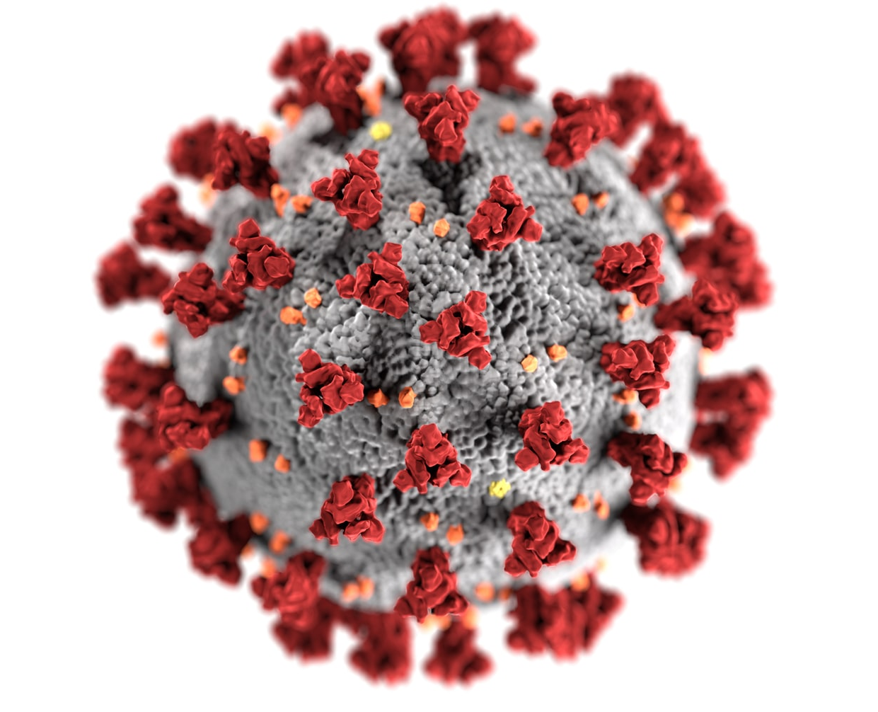
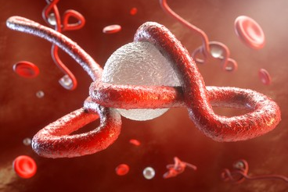
Wat is een virus?
Virologie, de jongste tak van de microbiologie
Sinds 1940
Heel klein, namelijk 0,02-0,3 μm
Even vergelijken: Bacteriën zijn 0,2 tot 5 μm

Slide 9
Wat is een virus?
Notes:
https://www.youtube.com/watch?v=DX0OF-E0L5o

Slide 10
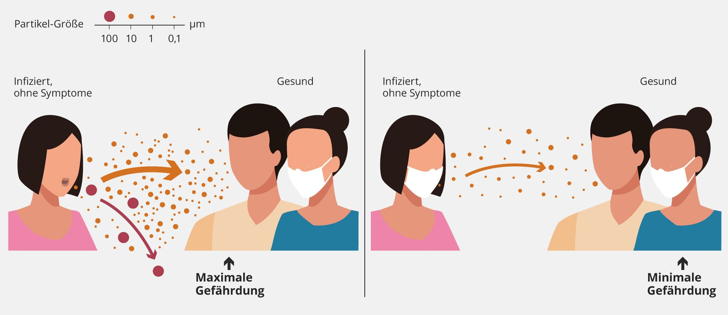
Wat is een virus?
Notes:
https://www.youtube.com/watch?v=DX0OF-E0L5o

Slide 11
Eenvoudig organisme of niet?
Eenvoudig organisme op de overgang tussen levende en niet-levende natuur
Of genetisch materiaal omhult door beschermende eiwitmantel
Voor vermeerdering afhankelijk van andere organismen
Ze hebben een gastheer nodig
Hebben niet de kenmerkende bouw van een levende cel

Slide 12
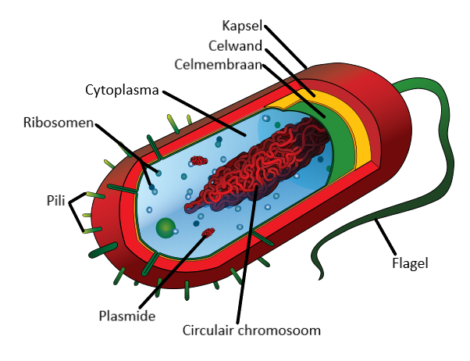
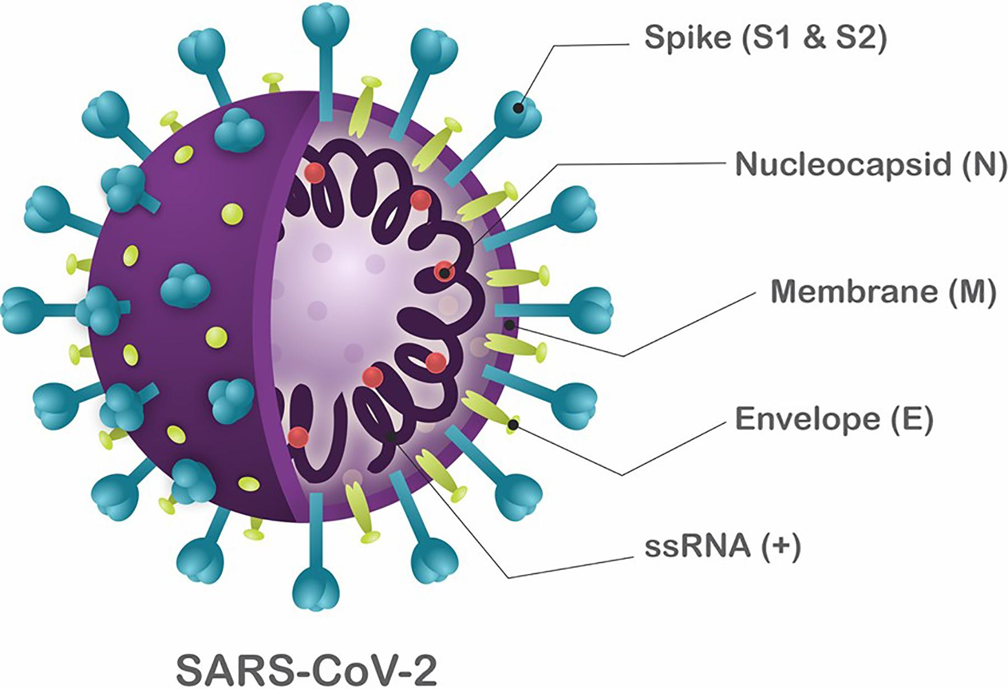
Bacterie vs. virus
Ga ze kort in een tweetal met elkaar vergelijken

Slide 13
Vraag:
Kun je een virus zien als een levend organisme? Geef twee argumenten waarom wel of niet
Denken Schrijf in 2 minuten voor jezelf een antwoord op
Delen Bespreek 2 minuten in tweetallen, vorm samen een conclusie
Uitwisselen Klassikaal de conclusie bespreken

Slide 14
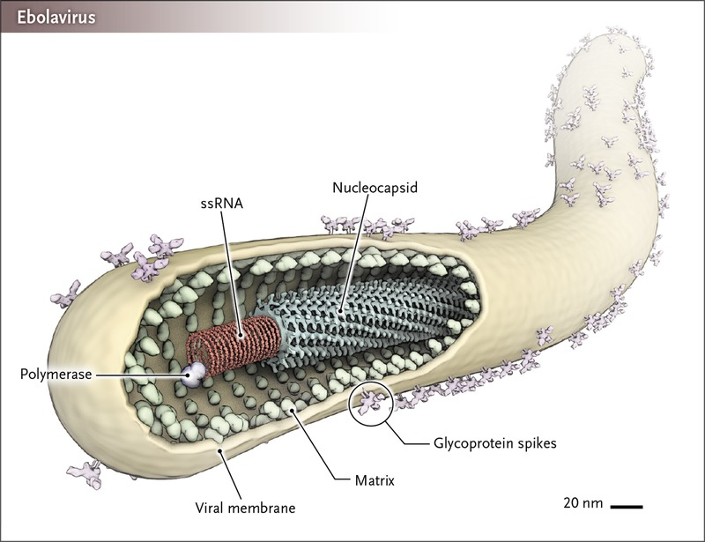
Bouw van een virus
Nucleïnezuur
Het erfelijk materiaal (DNA of RNA)
Nucelocapside
Eiwitmantel, beschermt en bevorderd aanhechting oppervlak
Envelop
Membraan van lipoproteïnen (alleen bij dierlijke gastheer)
Spikes
Eiwitten op het membraan, kan binden aan receptoren

Slide 15
Vermeerdering van een virus
Virussen hebben een gastheercel nodig
Specifieke gastheer per virus
Kan dus bacterie, mens, hond, kat, plant, etc. zijn
Virussen kunnen van dieren op mensen overspringen, dat noemen we een zoönose

Slide 16
Vraag:
Wat wordt bedoelt met een gastheercel? Is dit voor elk virus gelijk?
Wat is de gastheercel voor SARS-Cov-2?
Denken Schrijf in 2 minuten voor jezelf een antwoord op
Delen Bespreek 2 minuten in tweetallen, vorm samen een conclusie
Uitwisselen Klassikaal de conclusie bespreken

Slide 17
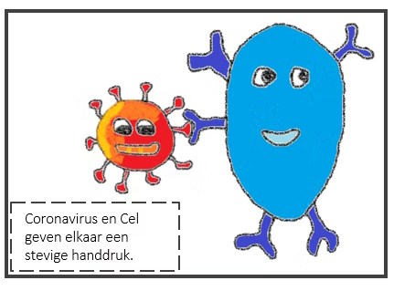
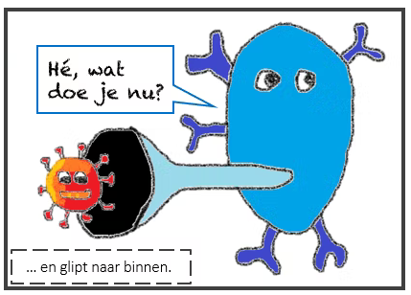
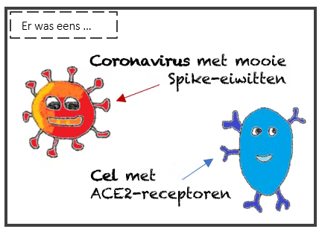
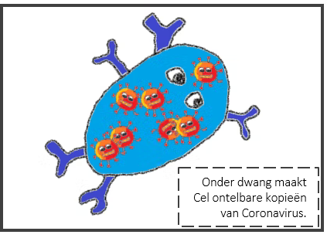
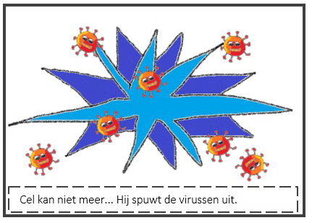
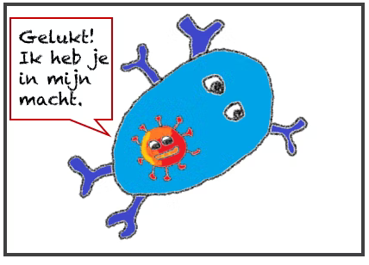
Vermeerdering van een virus
Binnendringen bij gastheer
Spike bindt aan receptor
Virus dringt de gastheercel binnen
Eenmaal binnen neemt virus de controle over
Schakelt DNA gastheer uit
Zorgt voor vermeerdering eigen genetisch materiaal
Ribosomen gastheer maken viruseiwitten
Golgi-apparaat zet de virussen in elkaar
Proces herhaalt tot de cel vol is en lyseert (afsterft)
Dit noemen we de lytische cyclus

Slide 18
Vraag:
Welke celorganellen van de gastheercel zijn betrokken bij de lytische cyclus?
Waarom noemen we het lytische cyclus?
Denken Schrijf in 2 minuten voor jezelf een antwoord op
Delen Bespreek 2 minuten in tweetallen, vorm samen een conclusie
Uitwisselen Klassikaal de conclusie bespreken

Slide 19
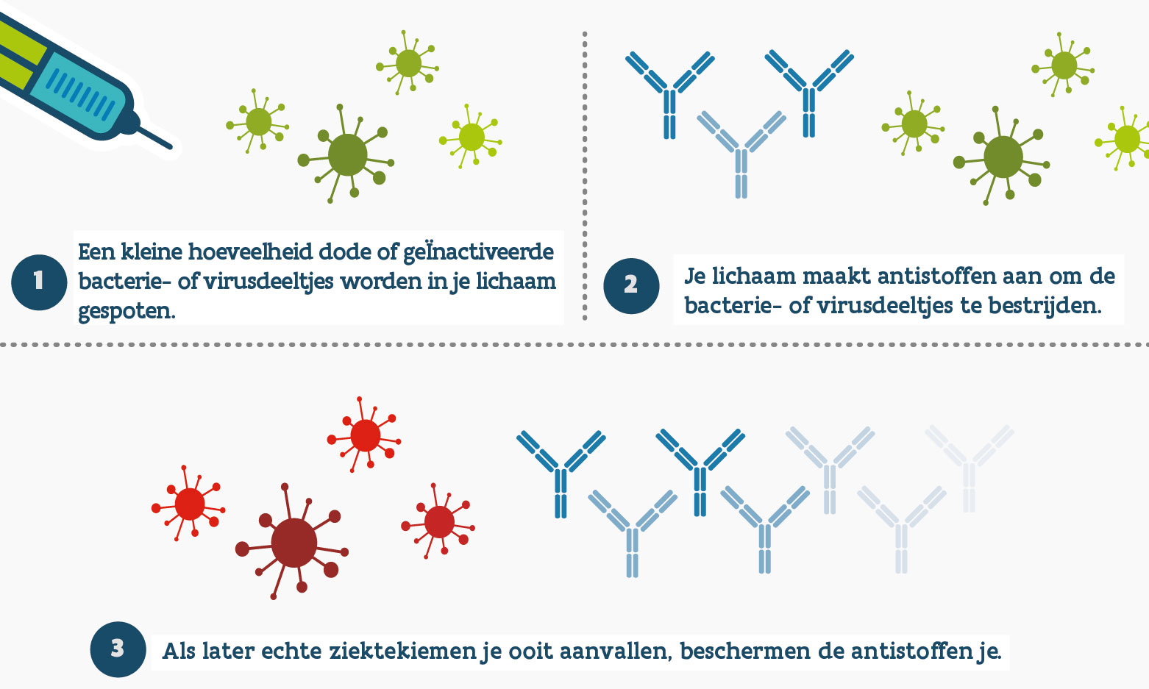
Vacineren
Dood of verzwakt virus
Zet ons immuunsysteem aan het werk

Slide 20
opdracht
Wat: Maak een stripverhaal zoals we net hebben besproken over de manier waarop een virus de cel binnendringt en de gastheer besmet
Hoe: Zelfstandig
Tijd: 20 minuten
Hulp?: Aantekeningen van de les, je boek blz. 250

Slide 21
Feedback
Je krijgt een post-it. Schrijf hierop voor mij een tip en een top over mijn manier van lesgeven. Wat vinden jullie dat ik al goed doe en wat zou ik nog meer kunnen doen?

Slide 22
Data
Serratia marcescens
Volgende week: 22 maart Presentaties bacteriën
Martijn & Martijn Salmonella typhi
Vivian & Andries Staphylococcus aureus
Silvia Listeria monocytogenes
Sander Pseudomonas aeruginosa
Wout Bacillus cereus
Thys Escherichia coli
Robin & Sven Serratia marcescens
5 april Toets

Slide 23
Afsluiting
Morgen tijdens de praktijk….
Experiment 6 voorbereiden en neem je petrischaal van luchtonderzoek van huis mee
Denk om je voorbereiding!!
Volgende week: Presentaties!!!
Bedankt voor de les! ☺

